Slide 1
Plan Estratégico para la FCI
Un Plan para el Futuro, un Plan para los Perros del Mundo Entero

Slide 2
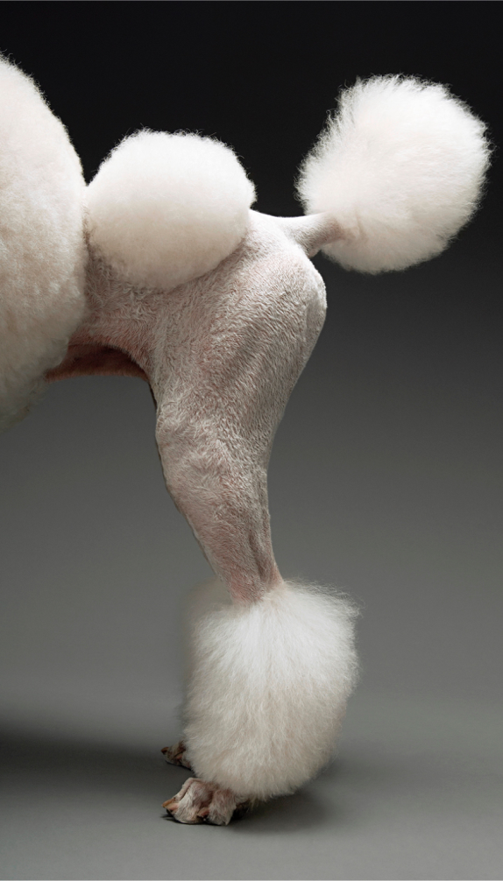
La Agenda de la FCI 2020 será un plan estratégico y detallado para guiar a la FCI durante los próximos 5 años.
La Agenda de la FCI 2020 tendrá en cuenta todas sus ideas y sugerencias y se centrará en el debate sobre el bienestar de los perros de todo el mundo y en asegurar el futuro de nuestra organización.
Esta Agenda dirigirá y orientará los debates del mundo cinológico a partir de 2016 y abordará cuatro temas generales: Bienestar del Perro, Legislaciones anticaninas, Cooperación y Juventud.

Slide 3
La FCI Youth será un aspecto importante de nuestro futuro. Continuaré apoyando iniciativas juveniles en todos nuestros países para garantizar que seguiremos utilizando los mejores recursos humanos que mantendrán a la FCI en el futuro y preservarán la protección de los perros de pura raza.

Slide 4
Tenemos que seguir apoyando a nuestros miembros en sus esfuerzos para proteger a los perros y su bienestar. Como la organización canina más importante, seguiremos apoyando la iniciativas que garanticen la salud y el futuro de perro, como la International Partnership for Dogs (Cooperación Internacional para los Perros) y cualquier otra iniciativa sin fines lucrativos. Las comisiones científica y de estándares de la FCI contribuirán a ese esfuerzo. Encomendaremos a nuestras comisiones las investigaciones específicas que contribuirán, con resultados importantes, al debate mundial del bienestar del perro.

Slide 5
Las legislaciones anticaninas son la mayor amenaza para la cinología, los perros de pura raza y los propietarios de todo el mundo. Estas legislaciones se están introduciendo en nuestros países sin los datos científicos correctos y sin la experiencia de organizaciones caninas nacionales. Como los mayores defensores del perro, nosotros mismos las incluiremos en este debate y las conduciremos para proteger los intereses de los perros y de sus propietarios. La Agenda de la FCI 2020 desarrollará las medidas necesarias para hacer frente a este asunto, incluyendo un grupo de presión de la FCI dentro de la Comunidad Europea, para incluirnos en este importante debate a nivel nacional e internacional.

Slide 6
Por último, pero no menos importante, y para mí el elemento más relevante de la Agenda de la FCI 2020, es la cooperación. Cooperación entre los miembros de la FCI, cooperación entre las personas que aman a los perros. Para poder alcanzar nuestra meta, es importante que trabajemos sobre el modo de cooperar. Diseñaremos las herramientas necesarias para escuchar a todos en la FCI.

Slide 7
El progreso necesita cooperación. El futuro de la FCI nos necesita. Creo que podemos abordar juntos el futuro porque no estamos divididos, como podrían decir algunos. La FCI es mayor que la suma de nuestras ambiciones individuales y seguimos siendo más que un conjunto de países grandes y pequeños.
Juntos, con su ayuda, continuaremos hacia adelante y recordaremos al mundo de la cinología que somos la organización para perros más grande e importante de todo el mundo. Somos y siempre seremos la Fédération Cynologique Internationale.

